Slide 1
Matemáticas Discretas I
Clase 12 - Conjuntos
Universidad de Antioquia
Facultad de Ingeniería
Ingeniería de Sistemas

Slide 2
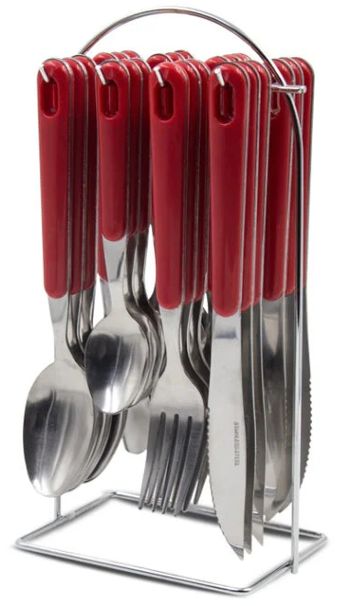




Introducción - Contextualización
Contextualización
Piense en el juego de cubiertos (cutlery set) de la casa:
Tiene varios elementos: Cucharas, tenedores, cuchillos.
Los elementos están agrupados: En este caso, los tenedores, cuchillos y cucharas están en agrupados en un lugar común (soporte, cajón, caja, etc).
Pertenencia: Define si un elemento forma parte o no de este juego de cubiertos.

Slide 3
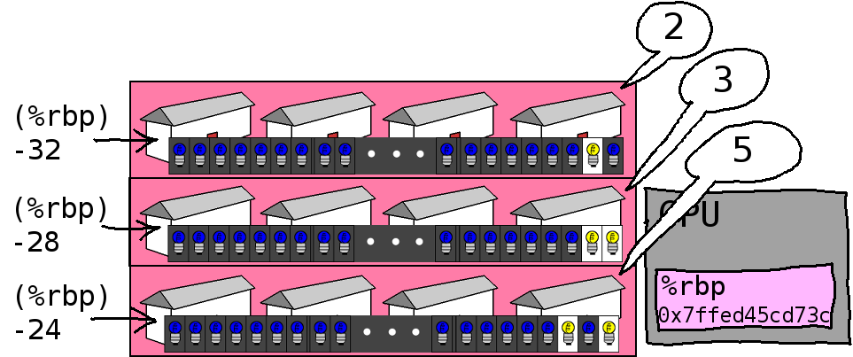



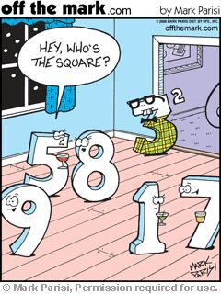

Introducción - Contextualización
Un conjunto no es más que una agrupación de elementos. Como veremos a lo largo de esta clase, esta noción puede ser extendida más allá del problema del juego de cubiertos.

Slide 4
Introducción - Contextualización
Contextualización
Contexto | Conjunto | Elemento
Los Simpson | Familia Simpson: Simpsons = {Homero, Marge, Bart, Lisa, Maggie} | Maggie
Los Transformers | Autobots: Autobots = {Optimus, Bumblebee, Ratchet,...} | Optimus
Los Power Rangers | Power Rangers: PowerRangers = {Jason, Trini, Zack, Kimberly, Billy y Tommy} | Zack

Slide 5
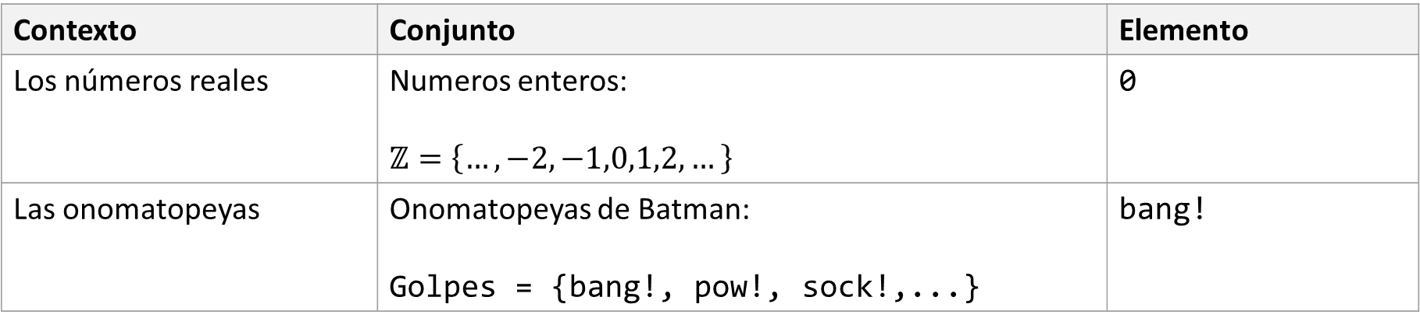
Introducción - Contextualización
Contextualización
Contexto | Conjunto | Elemento
Los números reales | Numeros enteros: $$ℤ=\left\{…, −2,−1,0,1,2,…\right\}$$ | 0
Las onomatopeyas | Onomatopeyas de Batman: Golpes = {bang!, pow!, sock!,...} | bang!

Slide 6
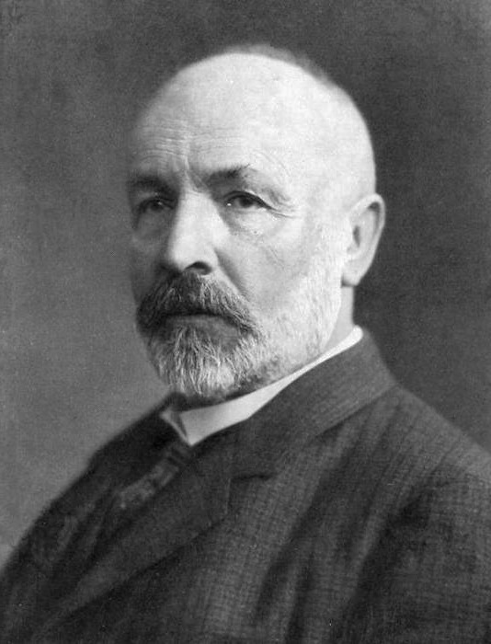

Introducción – El origen de los conjuntos
George Cantor (1845 - 1918)
Considerado el padre de la Teoría de Conjuntos, formulada a finales del siglo XIX.
¿Por qué es importante?
Formalizó la idea de agrupar objetos matemáticos.
Revolucionó las matemáticas al demostrar que existen "diferentes tamaños" de infinito.
Su teoría ingenua es la base de la lógica matemática y las bases de datos modernas.
Ver video: El Hombre Que Casi Rompe Las Matemáticas (Y a Sí Mismo...) (link)

Slide 7
Introducción – Para qué sirven los conjuntos
Los conjuntos son uno de los componentes básicos de los tipos de objetos considerados en matemáticas discretas.
  Son importantes para el conteo.
  Los lenguajes de programación tienen operaciones con conjuntos.
La teoría de conjuntos es una rama importante de las matemáticas.
  Se han utilizado diversos sistemas de axiomas para desarrollar la teoría de conjuntos.
  En esta clase teoría de conjuntos ingenua donde se explora la noción de conjuntos desde un punto de vista mas intuitivo y no tan axiomático.

Slide 8
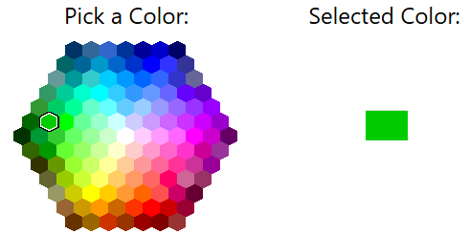
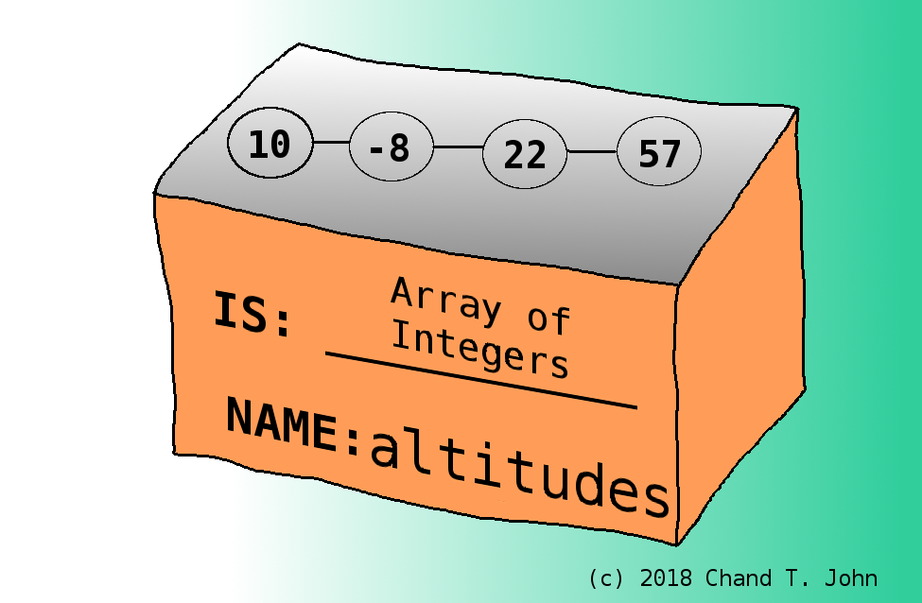


Conceptos básicos – Conjunto y Elemento
Para empezar, hay dos conceptos clave cuya comprensión es vital.
Conjunto
Un conjunto es una colección no ordenada de objetos distintos. Se dice que los objetos contenidos en un conjunto son los elementos o miembros del conjunto.
Elemento
Un elemento o miembro es cada uno de los objetos individuales que forman parte de un conjunto.
Conjunto
Elemento
Colors picker link

Slide 9



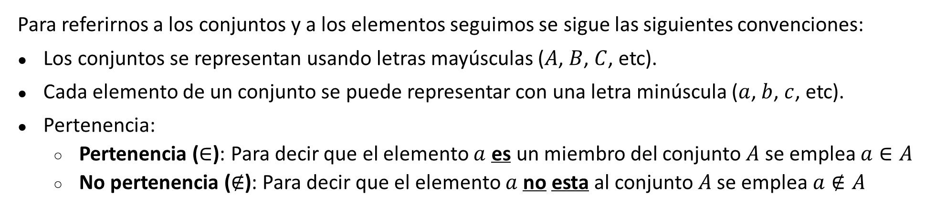
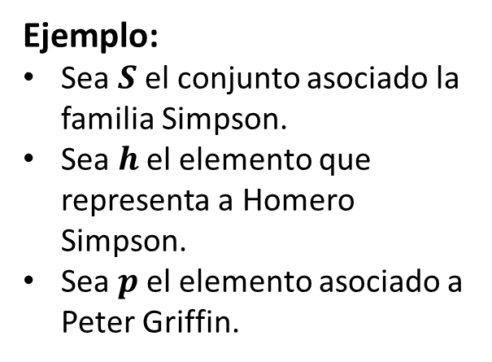


Conceptos básicos – Notación básica
Para referirnos a los conjuntos y a los elementos seguimos se sigue las siguientes convenciones:
Los conjuntos se representan usando letras mayúsculas ($A$, $B$, $C$, etc).
Cada elemento de un conjunto se puede representar con una letra minúscula ($a$, $b$, $c$, etc).
Pertenencia:
  Pertenencia ($∈$): Para decir que el elemento $a$ es un miembro del conjunto $A$ se emplea $a∈A$
  No pertenencia ($∉$): Para decir que el elemento $a$ no esta al conjunto $A$ se emplea $a∉A$
Ejemplo:
Sea $S$ el conjunto asociado la familia Simpson.
Sea $h$ el elemento que representa a Homero Simpson.
Sea $p$ el elemento asociado a Peter Griffin.
$$S$$
$$h∈S$$
$$p∉S$$

Slide 10






Conceptos básicos – Representación de conjuntos
Existen dos formas para representar conjuntos:
Notación por extensión: En esta se lista cada uno de los elementos que pertenecen al conjunto.
Ejemplo: Sea $G$ el conjunto asociado a la familia Griffin y $P$ el conjunto asociado a todos los personajes del programa Padre de Familia. Realice la representación por extensión y comprensión.
Representación por extensión:
$$G=\{Peter, Lois, Meg, Chris, Stewie, Brian\}$$
$$G:Familia Griffin$$
$$P:Personajes de padre de familia$$

Slide 11
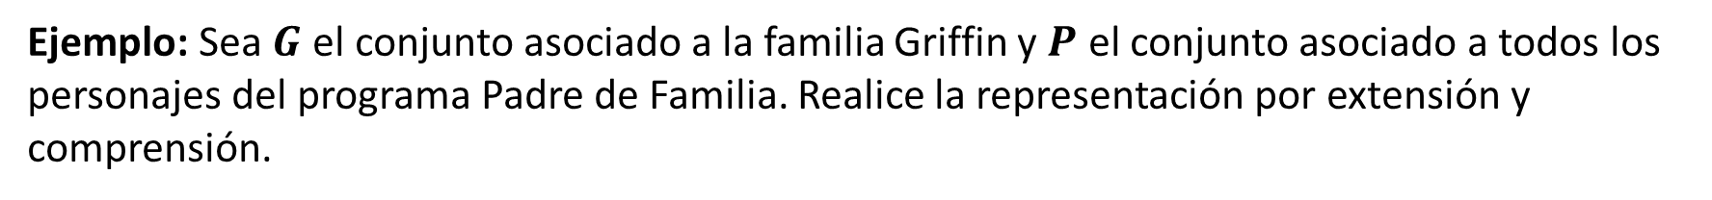



Conceptos básicos – Representación de conjuntos
Existen dos formas para representar conjuntos:
Notación por comprensión: En esta se especifica la característica común de los elementos que lo conforman.
Ejemplo: Sea $G$ el conjunto asociado a la familia Griffin y $P$ el conjunto asociado a todos los personajes del programa Padre de Familia. Realice la representación por extensión y comprensión.
Suponiendo que se tiene el siguiente predicado:
$$M\left(x\right):x es un miembro de la familia Griffing$$
Representación por comprensión:
$$G:Familia Griffin$$
$$G=\left\{x∈P | x es un miembro de la familia Griffing\right\}$$
$$G=\left\{x∈P | M\left(x\right)\right\}$$
$$P:Personajes de padre de familia$$

Slide 12



Representación por extensión (set-roster)
En una representación por extensión, cada uno de los elementos del conjunto es listado entre llaves {}.
Cada uno de los elementos listados es separado por comas.
El orden en que se lista los elementos no importa.
Los conjuntos se definen por los elementos que contienen, no por el orden ni por la cantidad de veces que se repiten.
Los puntos suspensivos (…) pueden usarse para describir un conjunto sin enumerar todos los miembros cuando el patrón es claro.
Esta representación es útil cuando el conjunto es finito y pequeño.
$$S=\left\{a,b,c,d\right\}$$
$$S=\left\{a,b,c,d\right\}=\left\{b,c,a, d\right\}$$
$$S=\left\{a,b,c,d\right\}=\left\{a, b,c,b,c,d\right\}$$
$$S=\left\{a,b,c,d,…,z\right\}$$

Slide 13
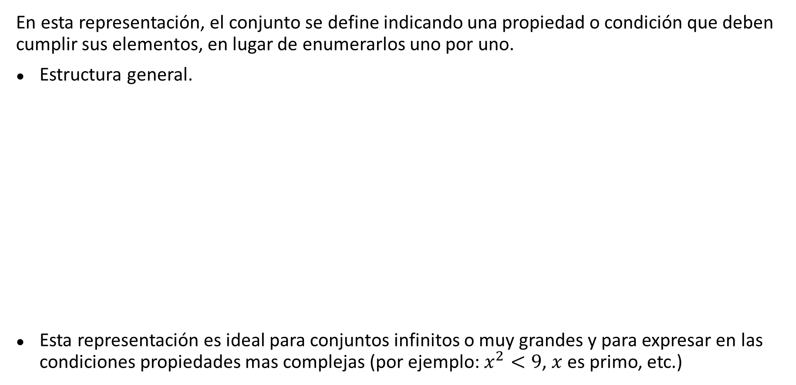
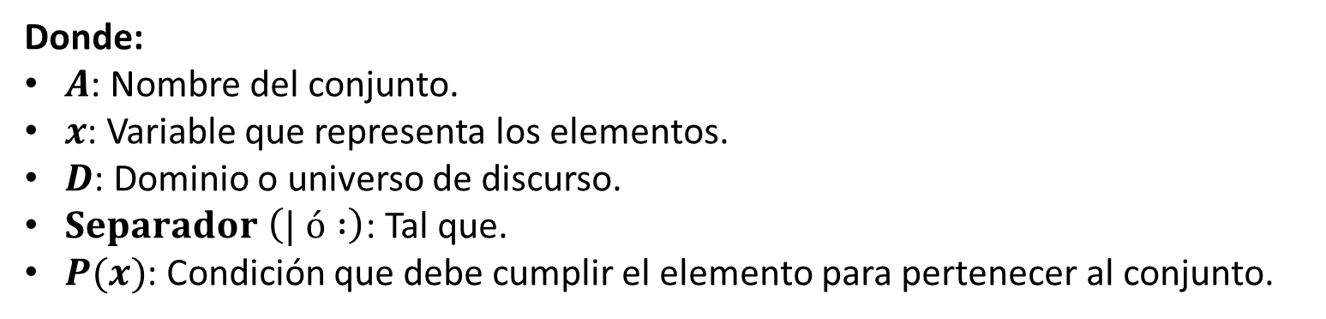
Representación por comprensión (set-builder)
En esta representación, el conjunto se define indicando una propiedad o condición que deben cumplir sus elementos, en lugar de enumerarlos uno por uno.
Estructura general.
Esta representación es ideal para conjuntos infinitos o muy grandes y para expresar en las condiciones propiedades mas complejas (por ejemplo: $x^{2}<9$, $x$ es primo, etc.)
$$A=\left\{x∈D | condicion que cumple x\right\}=\left\{x∈D | P\left(x\right)\right\}=\left\{x | P\left(x\right)\right\}$$
Donde:
$A$: Nombre del conjunto.
$x$: Variable que representa los elementos.
$D$: Dominio o universo de discurso.
$Separador \left(| ó :\right)$: Tal que.
$P(x)$: Condición que debe cumplir el elemento para pertenecer al conjunto.

Slide 14
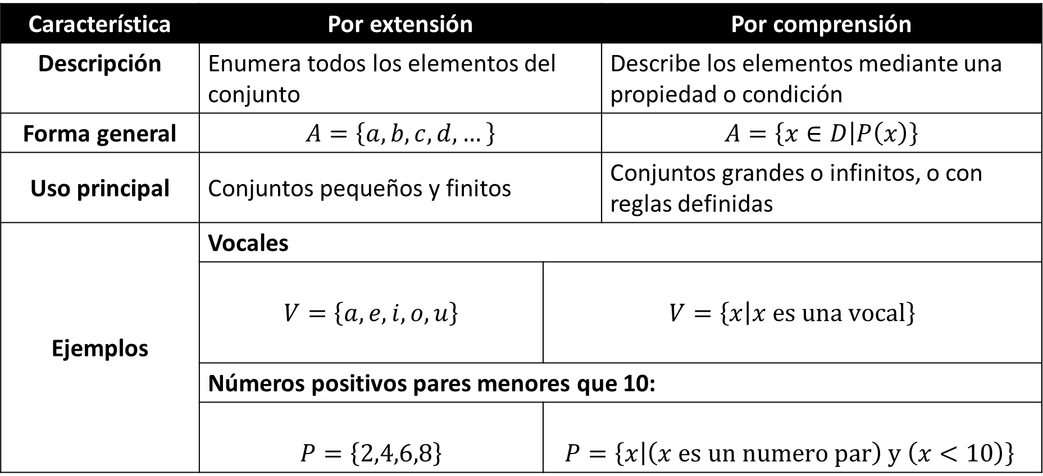
Representación - Comparación
La siguiente tabla muestra una comparación entre las diferentes formas de representar un conjunto:
Característica | Por extensión |  | Por comprensión
Descripción | Enumera todos los elementos del conjunto |  | Describe los elementos mediante una propiedad o condición
Forma general | $$A=\left\{a, b, c, d,…\right\}$$ |  | $$A=\left\{x∈D | P\left(x\right)\right\}$$
Uso principal | Conjuntos pequeños y finitos |  | Conjuntos grandes o infinitos, o con reglas definidas
Ejemplos | Vocales
Ejemplos | $$V=\left\{a, e,i,o,u\right\}$$ | $$V=\left\{x | x es una vocal\right\}$$ | $$V=\left\{x | x es una vocal\right\}$$
 | Números positivos pares menores que 10:
 | $$P=\left\{2,4,6,8\right\}$$ | $$P=\left\{x | \left(x es un numero par\right) y \left(x<10\right)\right\}$$ | $$P=\left\{x | \left(x es un numero par\right) y \left(x<10\right)\right\}$$

Slide 15
Conceptos básicos - Ejemplos
Escriba los siguientes conjuntos empleando las notaciones por extensión y comprensión:
  El conjunto de todas las vocales.
  El conjunto de todos los enteros positivos impares menores que 10.
  El conjunto de todos los enteros positivos menores que 100.
  El conjunto de todos los enteros menores que 100.

Slide 16
Conceptos básicos - Ejemplos
Para cada uno de los siguientes conjuntos numéricos, proponga una representación por extensión, cuando sea posible, y una representación por comprensión:
  Números naturales
  Números enteros
  Números enteros positivos
  Números racionales
  Números irracionales
  Números reales
  Números reales positivos
  Números complejos

Slide 17
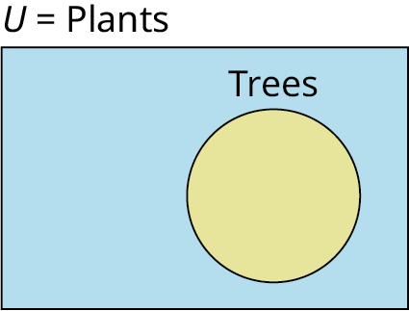
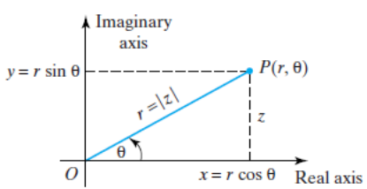

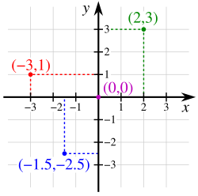
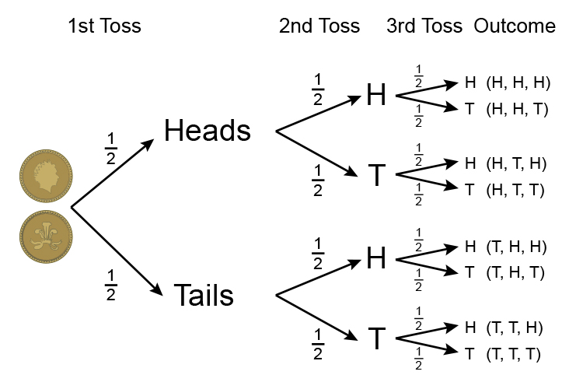
Conceptos básicos – Representación grafica
La representación grafica permite visualizar los elementos, las relaciones entre conjuntos y operaciones como unión, intersección y diferencia.
Dependiendo del tipo de conjunto, existen diferentes formas de representarlos gráficamente.
Tipo de conjunto | Representación
Conjuntos finitos | Diagrama de Venn, listado
Conjuntos numéricos reales | Recta numérica, intervalos
Pares ordenados / relaciones | Plano cartesiano
Complejos | Plano complejo (Argand)
Conjuntos con pasos/ramas | Árbol de decisiones

Slide 18
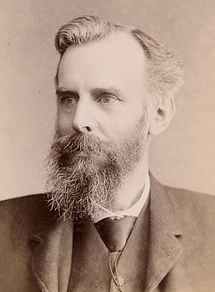
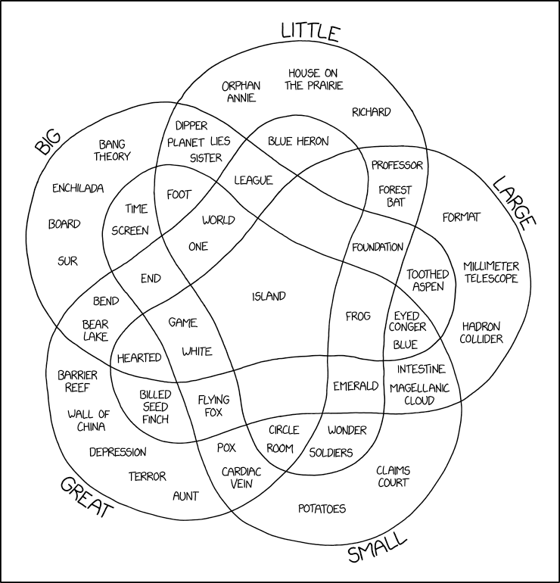
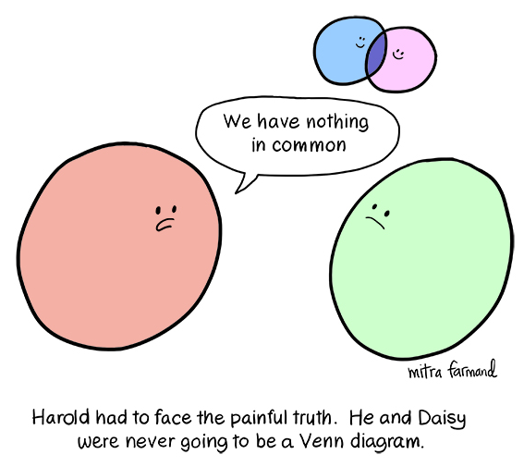
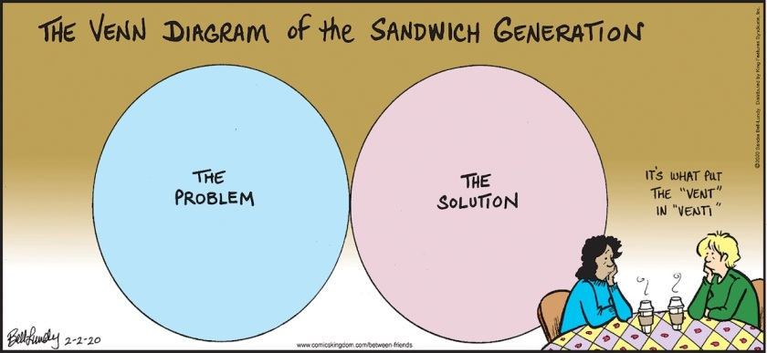
Conceptos básicos –Diagrama de Venn
La forma más común y visual de representar gráficamente los conjuntos y las relaciones entre ellos es mediante los diagramas de Venn-Euler, comúnmente conocidos como diagramas de Venn.
John Venn (link)
nebusresearch (link)
Size Venn Diagram (link)
Venn diagram let-down (link)

Slide 19
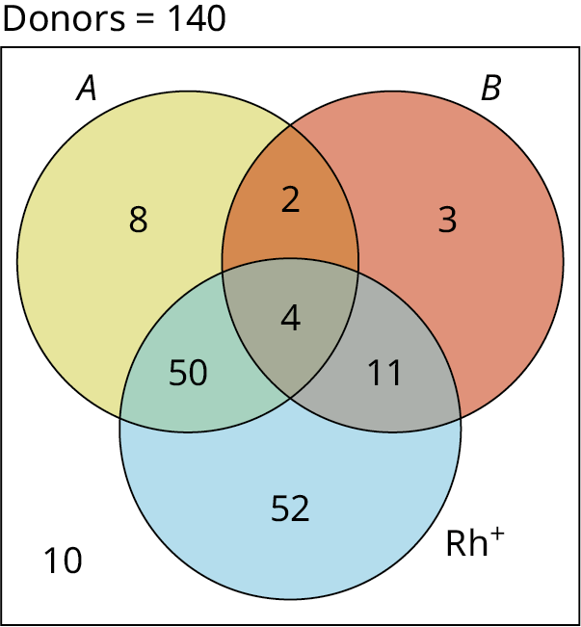
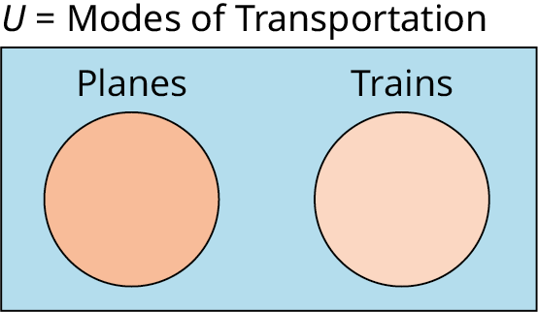
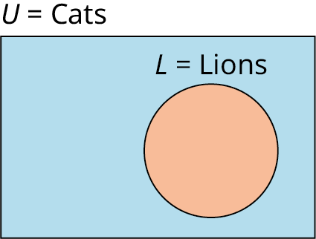
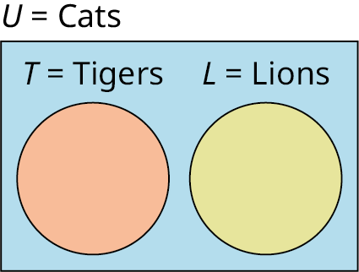
Conceptos básicos – Diagramas de Venn
Los diagramas de Venn se caracterizan por que:
Permiten ilustrar la relación entre conjuntos.
Cada conjunto es representado a través de una figura cerrada (generalmente un círculo).
Si se tienen dos o más conjuntos, en las intersecciones de los círculos se ubican aquellos elementos que hacen parte de más de un conjunto a la vez.
Facilitan el entendimiento de la teoría de conjuntos.

Slide 20


Relaciones entre conjuntos
La relación entre conjuntos se da cuando se comparan las características asociadas a dos o más conjuntos, y se establece una correspondencia entre ellos:
Igualdad entre conjuntos.
Subconjuntos.
Subconjunto propio.
Conjuntos disyuntos.
Notes:
Librería pthreads
OpenMP
Cilk, TBB, ...

Slide 21
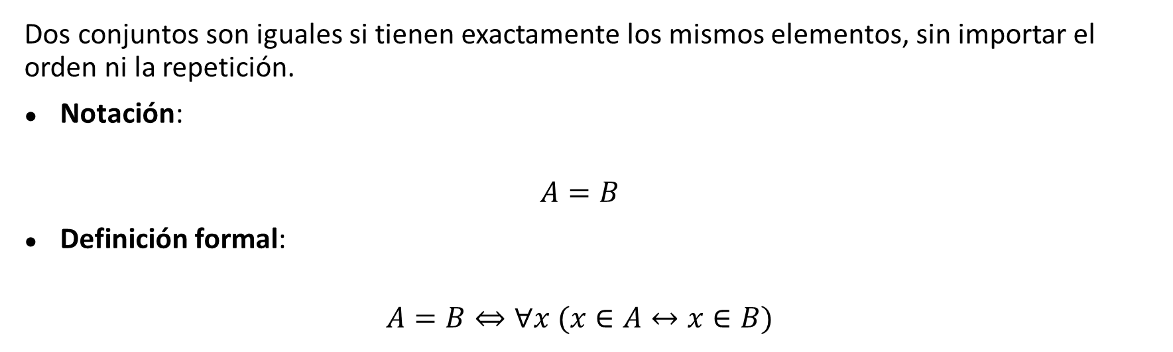
Igualdad entre conjuntos
Dos conjuntos son iguales si tienen exactamente los mismos elementos, sin importar el orden ni la repetición.
Notación:
$$A=B$$
Definición formal:
$$A=B⇔∀x (x∈A↔x∈B)$$
Notes:
Librería pthreads
OpenMP
Cilk, TBB, ...

Slide 22
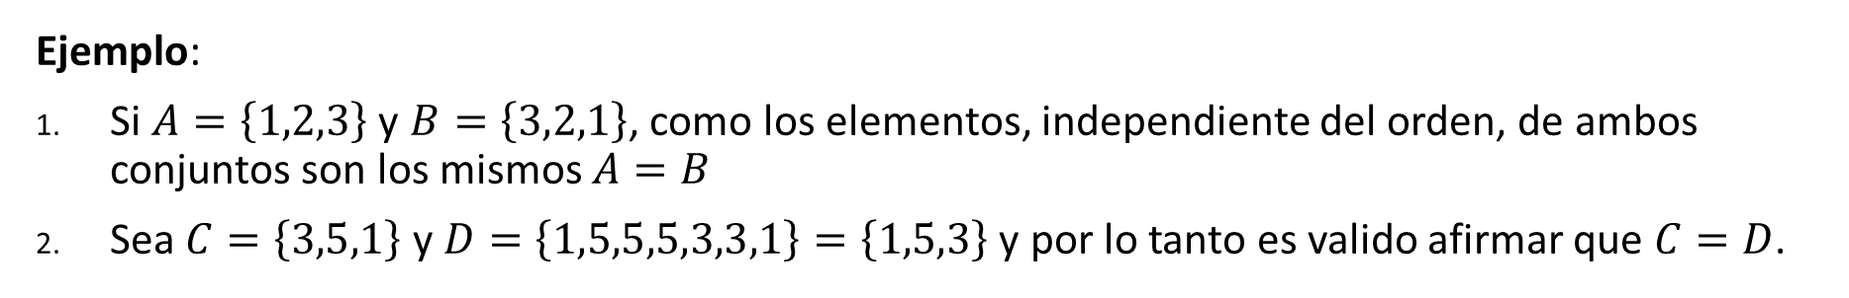
Igualdad entre conjuntos
Ejemplo:
Si $A=\left\{1,2,3\right\}$ y $B=\left\{3,2,1\right\}$, como los elementos, independiente del orden, de ambos conjuntos son los mismos $A=B$
Sea $C=\left\{3,5,1\right\}$ y $D=\left\{1,5,5,5,3,3,1\right\}=\left\{1,5,3\right\}$ y por lo tanto es valido afirmar que $C=D$.
Notes:
Librería pthreads
OpenMP
Cilk, TBB, ...

Slide 23
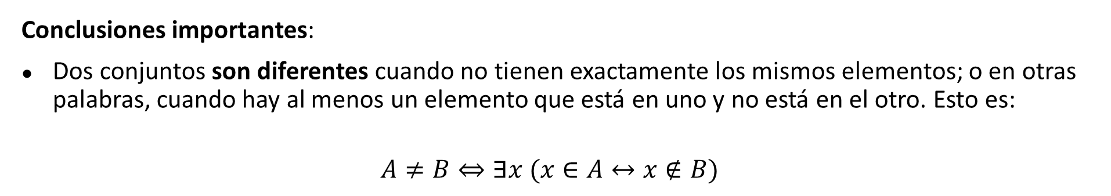
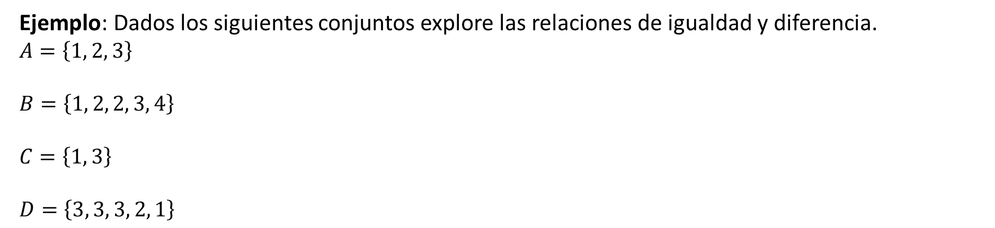
Igualdad entre conjuntos
Conclusiones importantes:
Dos conjuntos son diferentes cuando no tienen exactamente los mismos elementos; o en otras palabras, cuando hay al menos un elemento que está en uno y no está en el otro. Esto es:
$$A≠B⇔∃x (x∈A↔x∉B)$$
Ejemplo: Dados los siguientes conjuntos explore las relaciones de igualdad y diferencia.
$$A=\left\{1, 2, 3\right\}$$
$$B=\left\{1, 2, 2, 3, 4\right\}$$
$$C=\left\{1, 3\right\}$$
$$D=\left\{3, 3, 3, 2, 1\right\}$$
Notes:
Librería pthreads
OpenMP
Cilk, TBB, ...

Slide 24

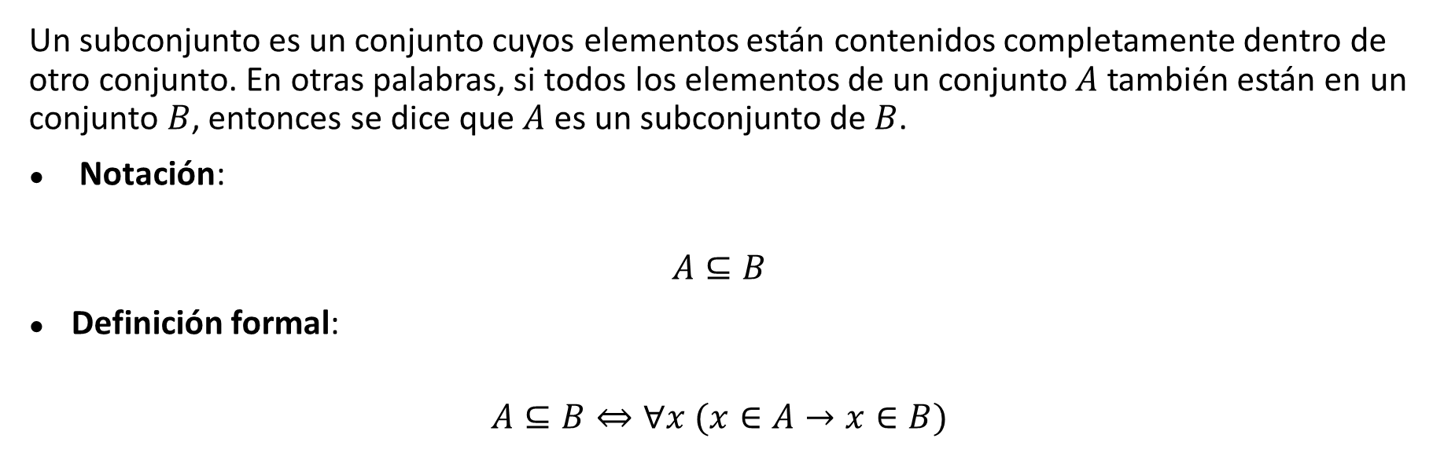
Subconjuntos
Un subconjunto es un conjunto cuyos elementos están contenidos completamente dentro de otro conjunto. En otras palabras, si todos los elementos de un conjunto $A$ también están en un conjunto$B$, entonces se dice que $A$ es un subconjunto de $B$.
Notación:
$$A⊆B$$
Definición formal:
$$A⊆B⇔∀x (x∈A→x∈B)$$
Notes:
Librería pthreads
OpenMP
Cilk, TBB, ...

Slide 25

Subconjuntos
Ejemplo:
Si $A=\left\{1,2\right\}$ y $B=\left\{1,2,3\right\}$, como se cumple que $∀x (x∈A→x∈B)$, podemos decir que $A⊆B$
Sea el conjunto $F$ los fines de semana y $S$ los días de la semana, tenemos que $F=\left\{sabado,domingo\right\}$ y $S=\left\{lunes, martes, miercoles, jueves, viernes, sabado,domingo\right\}$, de modo que podemos decir $F⊆S$
Notes:
Librería pthreads
OpenMP
Cilk, TBB, ...

Slide 26
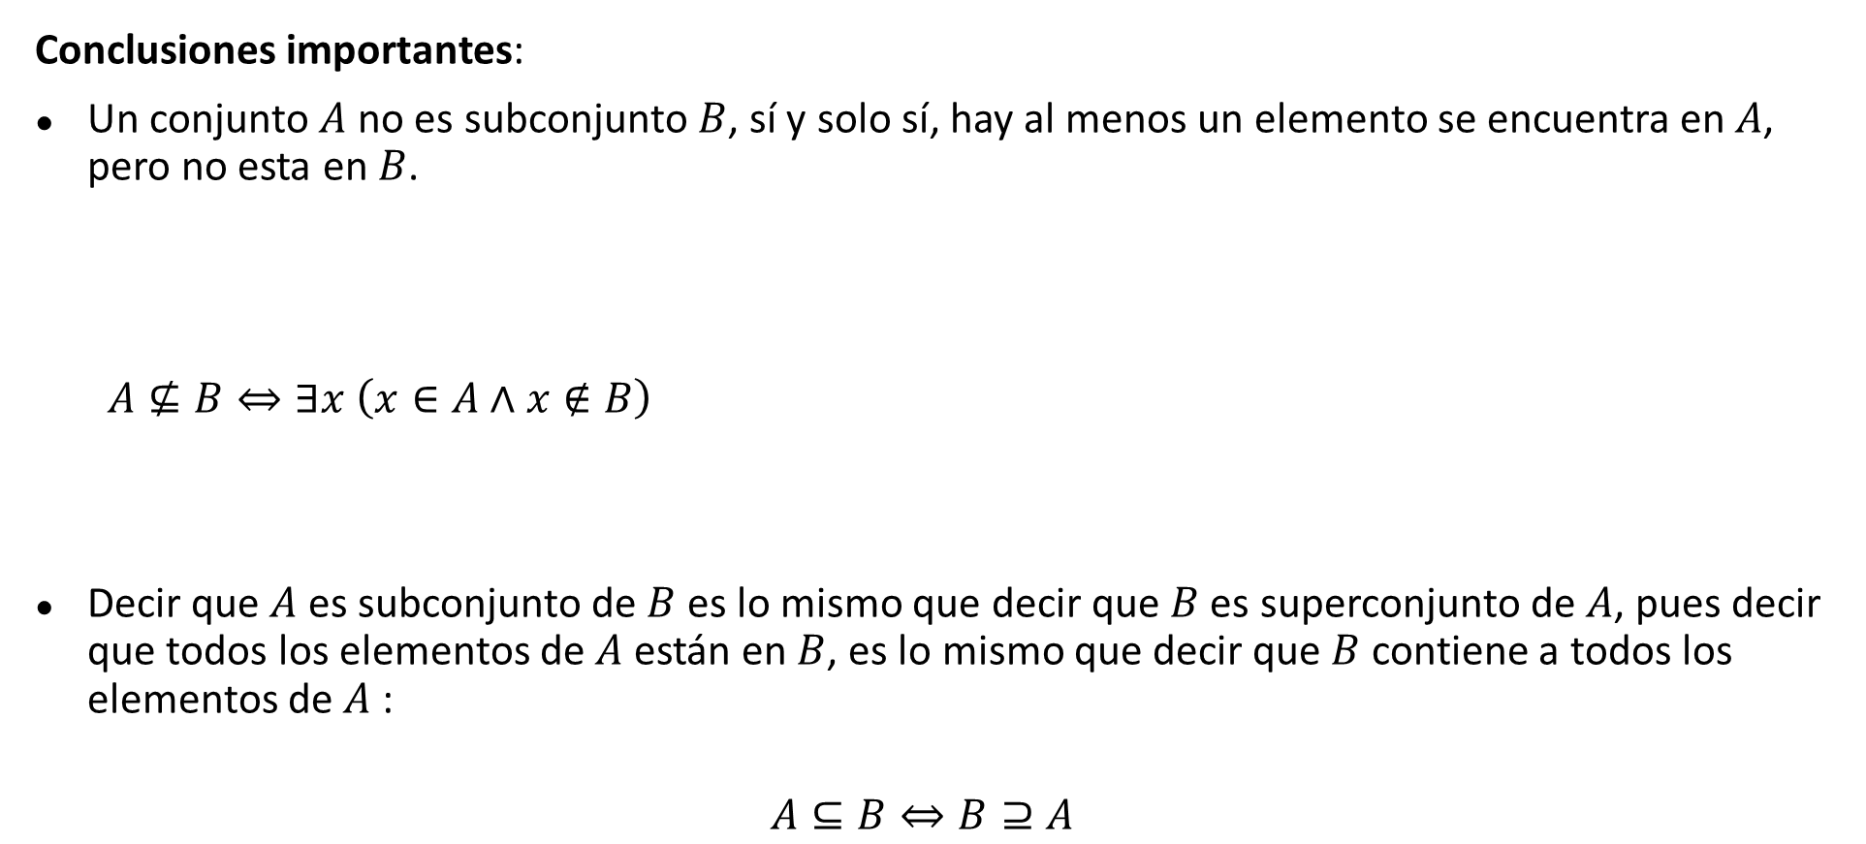
Subconjuntos
Conclusiones importantes:
Un conjunto $A$no es subconjunto $B$, sí y solo sí, hay al menos un elemento se encuentra en $A$, pero no esta en $B$.
  $$A⊈B⇔∃x \left(x∈A∧x∉B\right)$$
Decir que $A$ es subconjunto de $B$ es lo mismo que decir que $B$ es superconjunto de $A$, pues decir que todos los elementos de $A$ están en $B$, es lo mismo que decir que $B$ contiene a todos los elementos de $A$:
$$A⊆B⇔B⊇A$$
Notes:
Librería pthreads
OpenMP
Cilk, TBB, ...

Slide 27

Subconjuntos
Ejemplo:
Para cada uno de los siguientes escenarios, determine la relación existente entre los conjuntos.
  Caso 1: $A=\{1, 2, 3\}$, $B=\{4, 5, 6\}$
  Caso 2: $A=\{1, 2, 3\}$, $B=\{2, 3, 4\}$
  Caso 3: $A=\{1, 2, 3, 4\}$, $B=\{2, 3\}$

Slide 28
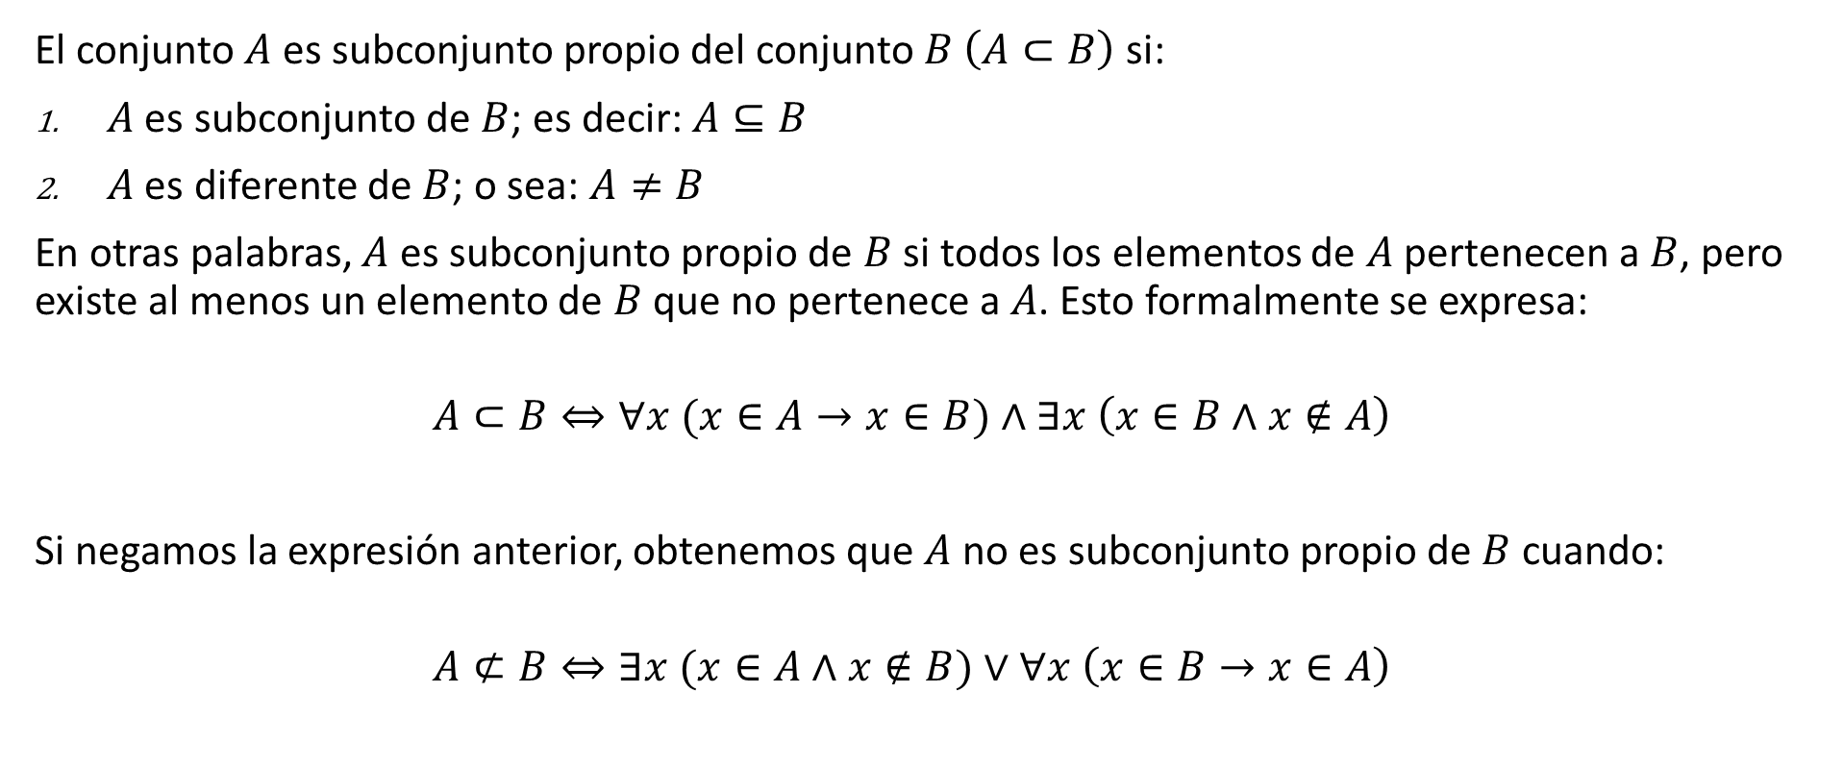
Subconjunto propio
El conjunto $A$ es subconjunto propio del conjunto $B$ $\left(A⊂B\right)$si:
$A$ es subconjunto de $B$; es decir: $A⊆B$
$A$ es diferente de $B$; o sea: $A≠B$
En otras palabras, $A$ es subconjunto propio de $B$ si todos los elementos de $A$ pertenecen a $B$, pero existe al menos un elemento de $B$ que no pertenece a $A$. Esto formalmente se expresa:
$$A⊂B⇔∀x (x∈A→x∈B)∧∃x \left(x∈B∧x∉A\right)$$
Si negamos la expresión anterior, obtenemos que $A$ no es subconjunto propio de $B$ cuando:
$$A⊄B⇔∃x (x∈A∧x∉B)∨∀x \left(x∈B→x∈A\right)$$
Notes:
Librería pthreads
OpenMP
Cilk, TBB, ...

Slide 29
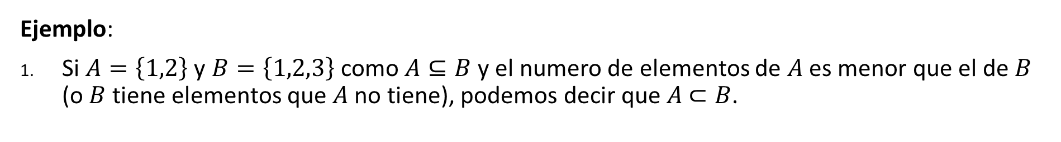
Subconjunto propio
Ejemplo:
Si $A=\left\{1,2\right\}$ y $B=\left\{1,2,3\right\}$ como $A⊆B$ y el numero de elementos de $A$ es menor que el de $B$ (o $B$ tiene elementos que $A$ no tiene), podemos decir que $A$ $⊂B$.
Notes:
Librería pthreads
OpenMP
Cilk, TBB, ...

Slide 30
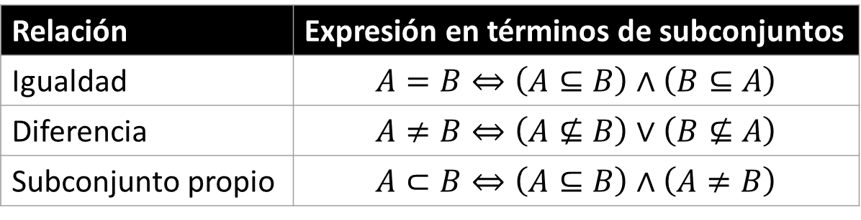
Relaciones entre conjuntos – En términos de subconjuntos
En la siguiente tabla se muestra que es posible expresar las relaciones anteriores en términos de subconjuntos:
Relación | Expresión en términos de subconjuntos
Igualdad | $$A=B⇔\left(A⊆B\right)∧\left(B⊆A\right)$$
Diferencia | $$A≠B⇔\left(A⊈B\right)∨\left(B⊈A\right)$$
Subconjunto propio | $$A⊂B⇔\left(A⊆B\right)∧\left(A≠B\right)$$
Notes:
Librería pthreads
OpenMP
Cilk, TBB, ...

Slide 31
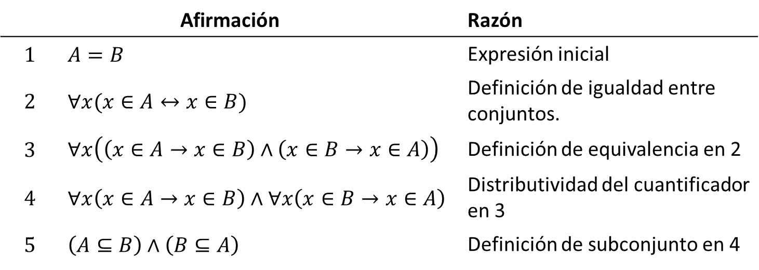
Relaciones entre conjuntos - En términos de subconjuntos
Ejemplo: Aplicando los conceptos de lógica cuantificacional y las definiciones de conjuntos previamente vistas demuestre la equivalencia para la igualdad de la tabla anterior: $A=B⇔\left(A⊆B\right)∧\left(B⊆A\right)$
Afirmación |  | Razón
$$1$$ | $$A=B$$ | Expresión inicial
$$2$$ | $$∀x(x∈A↔x∈B)$$ | Definición de igualdad entre conjuntos.
$$3$$ | $$∀x\left(\left(x∈A→x∈B\right)∧\left(x∈B→x∈A\right)\right)$$ | Definición de equivalencia en 2
$$4$$ | $$∀x\left(x∈A→x∈B\right)∧∀x\left(x∈B→x∈A\right)$$ | Distributividad del cuantificador en 3
$$5$$ | $$\left(A⊆B\right)∧\left(B⊆A\right)$$ | Definición de subconjunto en 4
Notes:
Librería pthreads
OpenMP
Cilk, TBB, ...

Slide 32
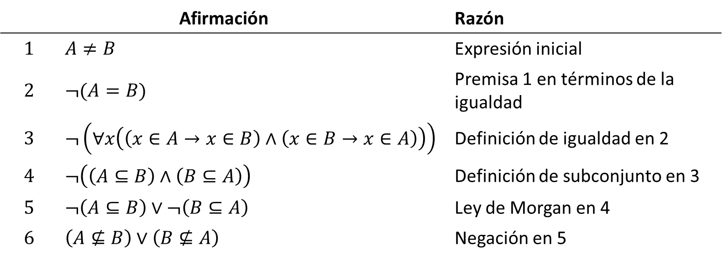
Relaciones entre conjuntos - En términos de subconjuntos
Ejemplo: Aplicando los conceptos de lógica cuantificacional y las definiciones de conjuntos previamente vistas demuestre la equivalencia para la diferencia de la tabla anterior: $A≠B⇔\left(A⊈B\right)∨\left(B⊈A\right)$
Afirmación |  | Razón
$$1$$ | $$A≠B$$ | Expresión inicial
$$2$$ | $$¬(A=B)$$ | Premisa 1 en términos de la igualdad
$$3$$ | $$¬\left(∀x\left(\left(x∈A→x∈B\right)∧\left(x∈B→x∈A\right)\right)\right)$$ | Definición de igualdad en 2
$$4$$ | $$¬\left(\left(A⊆B\right)∧\left(B⊆A\right)\right)$$ | Definición de subconjunto en 3
$$5$$ | $$¬\left(A⊆B\right)∨¬\left(B⊆A\right)$$ | Ley de Morgan en 4
$$6$$ | $$\left(A⊈B\right)∨\left(B⊈A\right)$$ | Negación en 5
Notes:
Librería pthreads
OpenMP
Cilk, TBB, ...

Slide 33
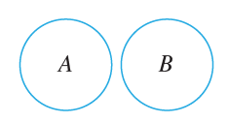
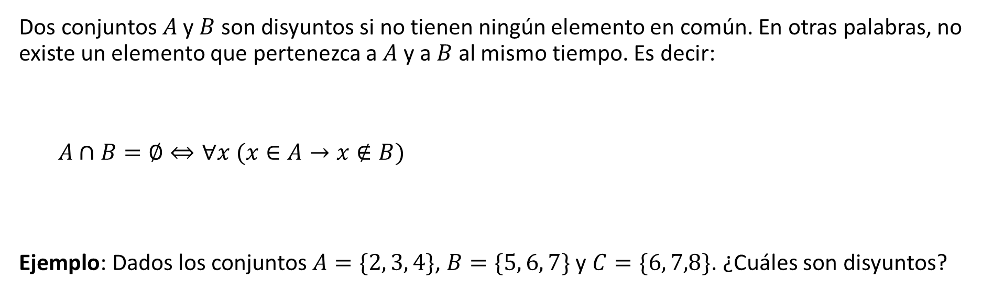
Relaciones entre conjuntos – Conjuntos disyuntos
Dos conjuntos $A$ y $B$ son disyuntos si no tienen ningún elemento en común. En otras palabras, no existe un elemento que pertenezca a $A$ y a $B$ al mismo tiempo. Es decir:
  $$A∩B=∅⇔∀x (x∈A→x∉B)$$
Ejemplo: Dados los conjuntos $A=\{2, 3, 4\}$, $B=\{5, 6, 7\}$ y $C=\{6, 7,8\}$. ¿Cuáles son disyuntos?

Slide 34
Tipos de conjuntos - Clasificación
Existen diferentes criterios de clasificación de conjuntos.
En nuestro caso, los solo vamos a profundiza un poco en algunos tipos de conjuntos los cuales se listan a continuación:
  Conjunto vacío.
  Conjunto finito.
  Conjunto infinito.
  Conjunto unitario.
  Conjunto universal.
  Conjunto homogéneo.
  Conjunto heterogéneo.

Slide 35

Tipos de conjuntos – Conjunto vacío
El conjunto vacío o nulo, es un conjunto especial que se caracteriza por que no posee ningún elemento.
Notación:
$$∅=\left\{\right\}$$
Definición formal:
$$∅=\left\{x | x∈A ∧x∉A\right\}$$

Slide 36

Tipos de conjuntos – Conjunto vacío
Ejemplos:
Los números naturales menores que cero: $A=\left\{x∈ℕ | x<0\right\}=\left\{\right\}=∅$
Los meses del año con 32 días: $E=\left\{x∈Meses | x tiene 32 dias\right\}=\left\{\right\}=∅$
Los colores del arco iris que no son colores: $F=\left\{\right\}=∅$

Slide 37
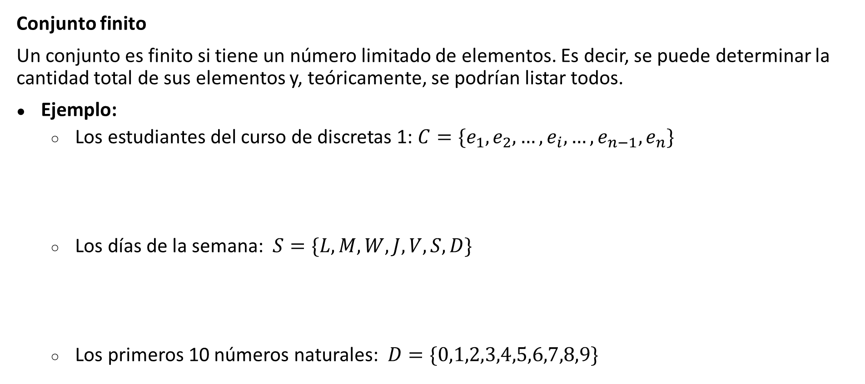
Tipos de conjuntos – Conjuntos finito
Conjunto finito
Un conjunto es finito si tiene un número limitado de elementos. Es decir, se puede determinar la cantidad total de sus elementos y, teóricamente, se podrían listar todos.
Ejemplo:
  Los estudiantes del curso de discretas 1: $C=\{e_{1},e_{2},…,e_{i},…,e_{n−1},e_{n}\}$
  Los días de la semana: $S=\{L,M,W,J,V,S,D\}$
  Los primeros 10 números naturales: $D=\{0,1,2,3,4,5,6,7,8,9\}$

Slide 38
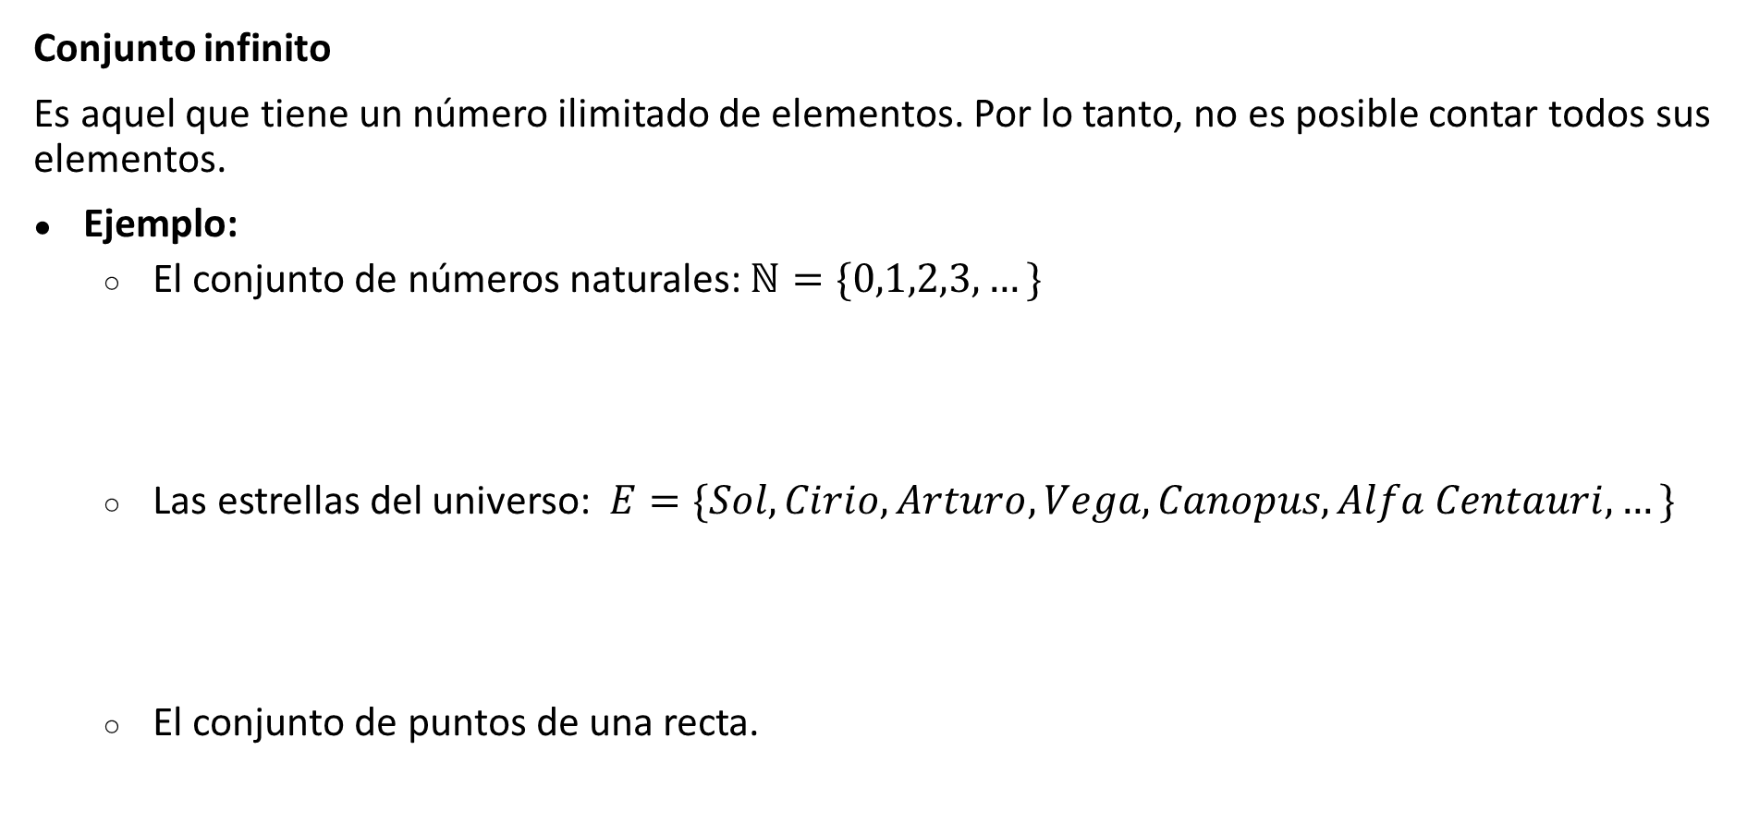
Tipos de conjuntos – Conjunto infinito
Conjunto infinito
Es aquel que tiene un número ilimitado de elementos. Por lo tanto, no es posible contar todos sus elementos.
Ejemplo:
  El conjunto de números naturales: $ℕ=\{0,1,2,3,…\}$
  Las estrellas del universo: $E=\{Sol, Cirio, Arturo, Vega, Canopus, Alfa Centauri,…\}$
  El conjunto de puntos de una recta.

Slide 39
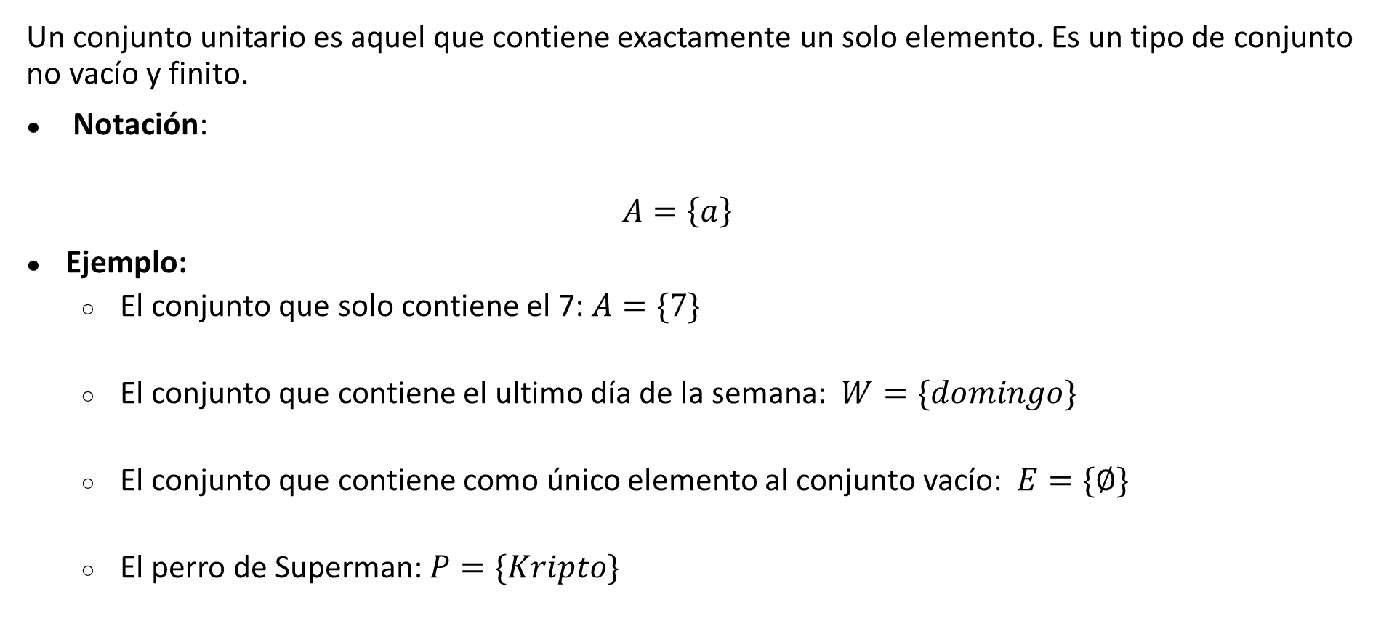
Tipos de conjuntos – Conjunto unitario
Un conjunto unitario es aquel que contiene exactamente un solo elemento. Es un tipo de conjunto no vacío y finito.
Notación:
$$A=\left\{a\right\}$$
Ejemplo:
  El conjunto que solo contiene el 7: $A=\{7\}$
  El conjunto que contiene el ultimo día de la semana: $W=\{domingo\}$
  El conjunto que contiene como único elemento al conjunto vacío: $E=\{∅\}$
  El perro de Superman: $P=\{Kripto\}$

Slide 40
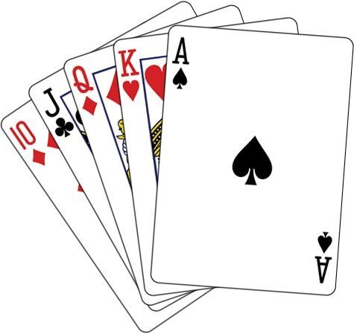
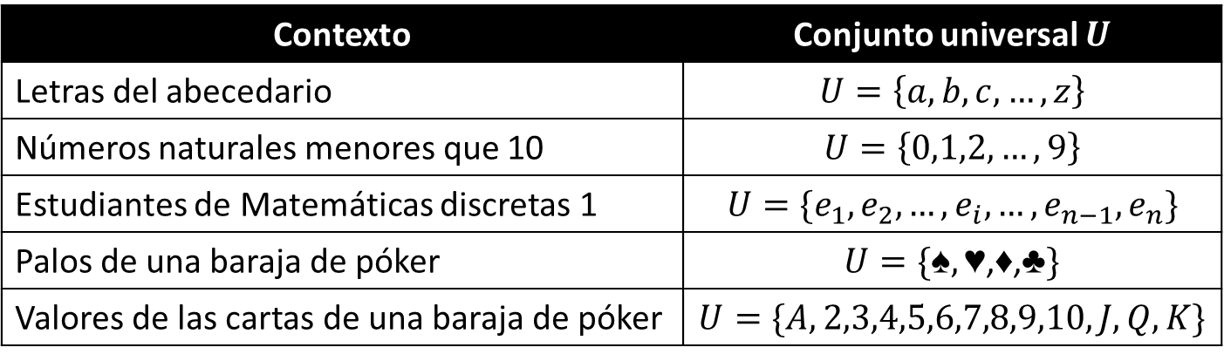
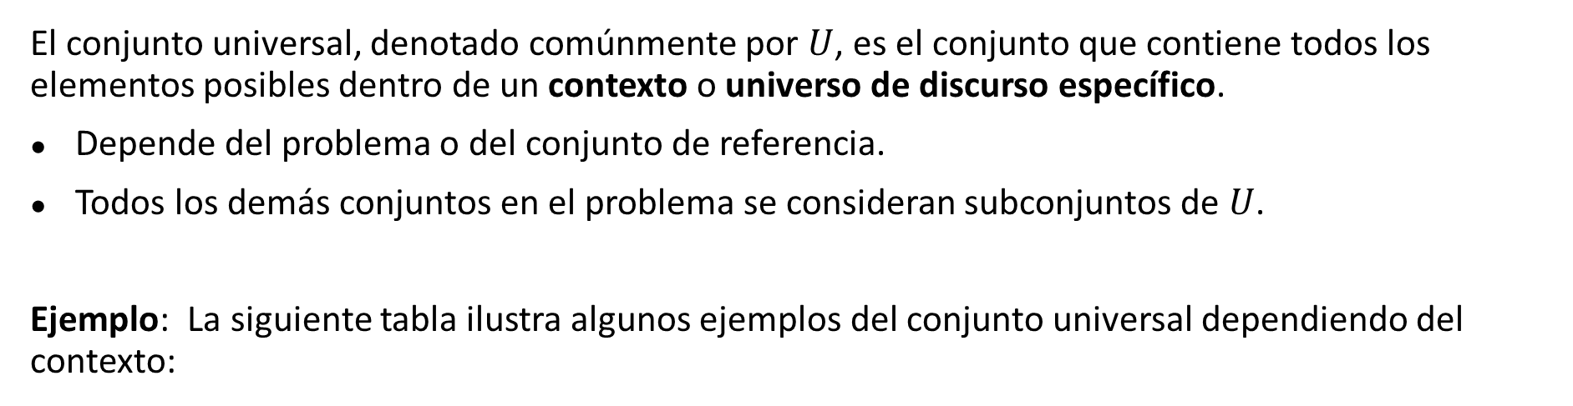
Tipos de conjuntos – Conjunto universal
El conjunto universal, denotado comúnmente por $U$, es el conjunto que contiene todos los elementos posibles dentro de un contexto o universo de discurso específico.
Depende del problema o del conjunto de referencia.
Todos los demás conjuntos en el problema se consideran subconjuntos de $U$.
Ejemplo: La siguiente tabla ilustra algunos ejemplos del conjunto universal dependiendo del contexto:
Contexto | Conjunto universal $U$
Letras del abecedario | $$U=\left\{a,b,c,…,z\right\}$$
Números naturales menores que 10 | $$U=\left\{0,1,2,…,9\right\}$$
Estudiantes de Matemáticas discretas 1 | $$U=\{e_{1},e_{2},…,e_{i},…,e_{n−1},e_{n}\}$$
Palos de una baraja de póker | $$U=\{\text{♠},\text{♥}\text{,}\text{♦}\text{,}\text{♣}\}$$
Valores de las cartas de una baraja de póker | $$U=\{A,2,3,4,5,6,7,8,9,10,J,Q,K\}$$

Slide 41
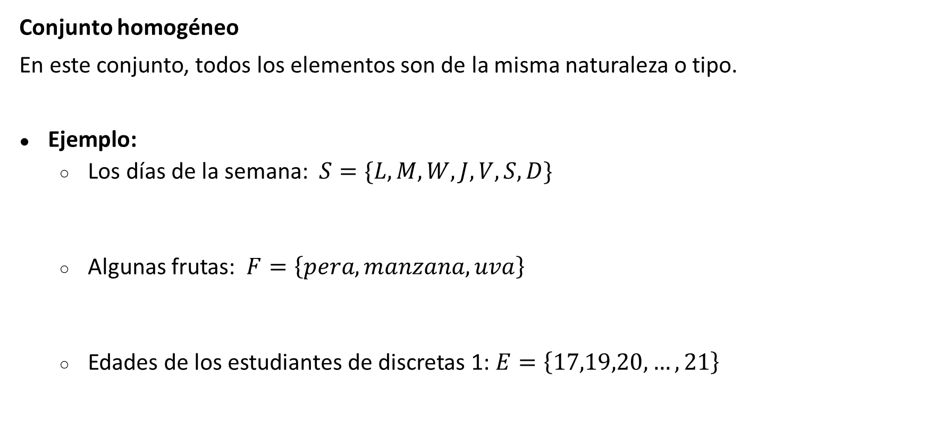
Tipos de conjuntos – Conjunto homogéneo
Conjunto homogéneo
En este conjunto, todos los elementos son de la misma naturaleza o tipo.
Ejemplo:
  Los días de la semana: $S=\{L,M,W,J,V,S,D\}$
  Algunas frutas: $F=\left\{pera, manzana, uva\right\}$
  Edades de los estudiantes de discretas 1: $E=\left\{17,19,20,…,21\right\}$

Slide 42
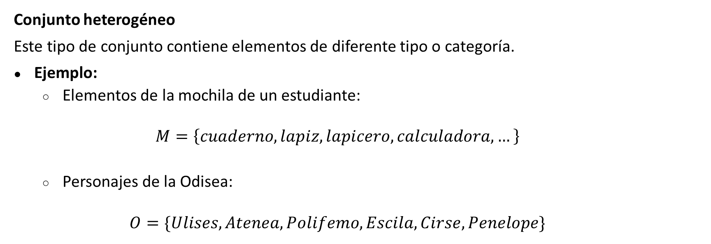
Tipos de conjuntos – Conjunto heterogéneo
Conjunto heterogéneo
Este tipo de conjunto contiene elementos de diferente tipo o categoría.
Ejemplo:
  Elementos de la mochila de un estudiante:
  $$M=\left\{cuaderno,lapiz,lapicero,calculadora,…\right\}$$
  Personajes de la Odisea:
  $$O=\{Ulises, Atenea,Polifemo,Escila,Cirse,Penelope\}$$

Slide 43

Cardinalidad de un conjunto
La cardinalidad es una medida del tamaño de un conjunto que es equivalente a la cantidad de elementos que este tiene.
Notación: Sea $A$ un conjunto, la cardinalidad de $A$ se representa como se muestra a continuación:
$$\left|A\right|=card\left(A\right)=n\left(A\right)$$

Slide 44

Cardinalidad de un conjunto
Ejemplo: Determine la cardinalidad de cada uno de los siguientes conjuntos.
Sea $A$ el conjunto de los enteros positivos impares menores a 10.
$$A=\left\{1,3,5,7, 9\right\}→\left|A\right|=n\left(A\right)=5$$
Sea $S$ el conjunto de letras del alfabeto español:
$$S=\left\{a,b,…,ñ,…,z\right\}→\left|S\right|=n\left(S\right)=27$$
Conjunto nulo $∅$:
$$∅=\left\{\right\}→\left|∅\right|=n\left(∅\right)=0$$
Sea $B=\left\{∅\right\}$:
$$B=\left\{∅\right\}→\left|B\right|=n\left(B\right)=1$$
El conjunto de números enteros:
$$C=\left\{…,−1,0,1,… \right\}→\left|C\right|=n\left(C\right)=ℵ_{0} (\left|C\right|es ∞)$$

Slide 45

Tipos de conjuntos – Conjunto potencia
El conjunto potencia $𝒫(A)$ de un conjunto $A$, es el conjunto formado por todos los subconjuntos posibles de $A$, incluyendo el conjunto vacío ($∅$) y el conjunto mismo conjunto ($A$). El numero de elementos de este conjunto (cardinalidad) esta dado por:
$$\left|𝒫(A)\right|=n\left(𝒫(A)\right)=2^{\left|A\right|}=2^{n(A)}$$

Slide 46

Tipos de conjuntos – Conjunto potencia
Ejemplo 1: Dado el conjunto $A=\left\{1,2,3\right\}$, determine el conjunto $𝒫(A)$ y su cantidad de elementos:
Inicialmente se determina la cardinalidad de $𝒫(A)$.
$$\left|𝒫(A)\right|=2^{\left|A\right|}=2^{3}=8$$
Finalmente, el $𝒫(A)$ esta formado por:
$$\left|𝒫(A)\right|=\left\{∅,\left\{1\right\},\left\{2\right\},\left\{3\right\},\left\{1,2\right\},\left\{1,3\right\},\left\{2,3\right\} ,\left\{1,2,3\right\}\right\}$$

Slide 47

Tipos de conjuntos – Conjunto potencia
Ejemplo 2: Dado el conjunto $∅$, determine el conjunto $𝒫(∅)$ y su cantidad de elementos:
Inicialmente se determina la cardinalidad de $𝒫(∅)$.
$$\left|𝒫(∅)\right|=2^{\left|∅\right|}=2^{0}=1$$
Finalmente, el $𝒫(∅)$ esta formado por:
$$\left|𝒫(∅)\right|=\left\{∅\right\}$$

